Slide 1
Economical Garbage Disposal

Slide 2
EGD aprašymas
Įrenginys, kuris reguliariai padaro konteinerio nuotrauką bei lygina ją su paruošta tuščio konteinerio nuotrauka.
Palyginus šias nuotraukas gaunama ar konteineris:
Tuščias
Pusiau užpildytas
Pilnas
Perpildytas
Jei konteineris pilnas arba perpildytas, nurodytais numeriais
Išsiunčiamas apie tai informuojantis SMS pranešimas.

Slide 3
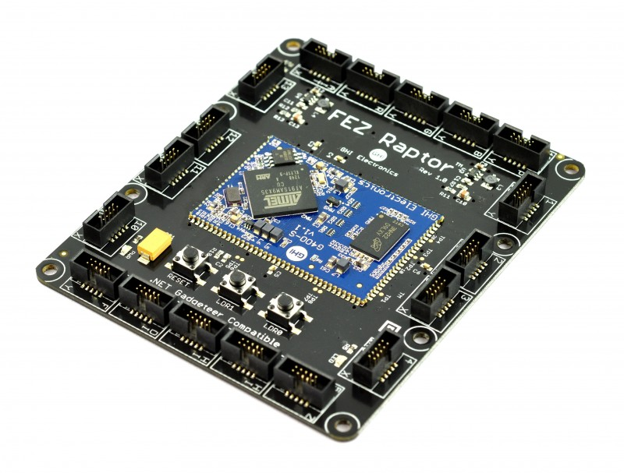
FEZ Raptor
400 MHz 32-bit ARM 9 procesorius
1.4 MB flash atminties
92 MB RAM
.NET Micro Framework* platforma
*.NET Micro Framework is an open source platform that enables developers to write managed code C# applications using Visual Studio for resource constrained embedded devices.
http://www.netmf.com/what-is-netmf/

Slide 4
Pasirinkimo priežastys
Dauguma turimų modulių yra pritaikyti naudoti su .NET Gadgeteer* prietaisais (taip pat ir FEZ Raptor).
FEZ Raptor yra greitesnis už kitus turimus .NET Gadgeteer prietaisus (FEZ Spider).
Galimybė programuoti C# kalba.
* Microsoft .NET Gadgeteer is an open-source toolkit for building small electronic devices using the .NET Micro Framework.
http://www.netmf.com/gadgeteer/

Slide 5

Programavimo kalba – C#
Object-oriented
Strongly-typed

Slide 6


Įrankiai
Visual Studio 2015 (naujausia .NET Gadgeteer palaiko Visual Studio versija)
Git turinio valdymui

Slide 7
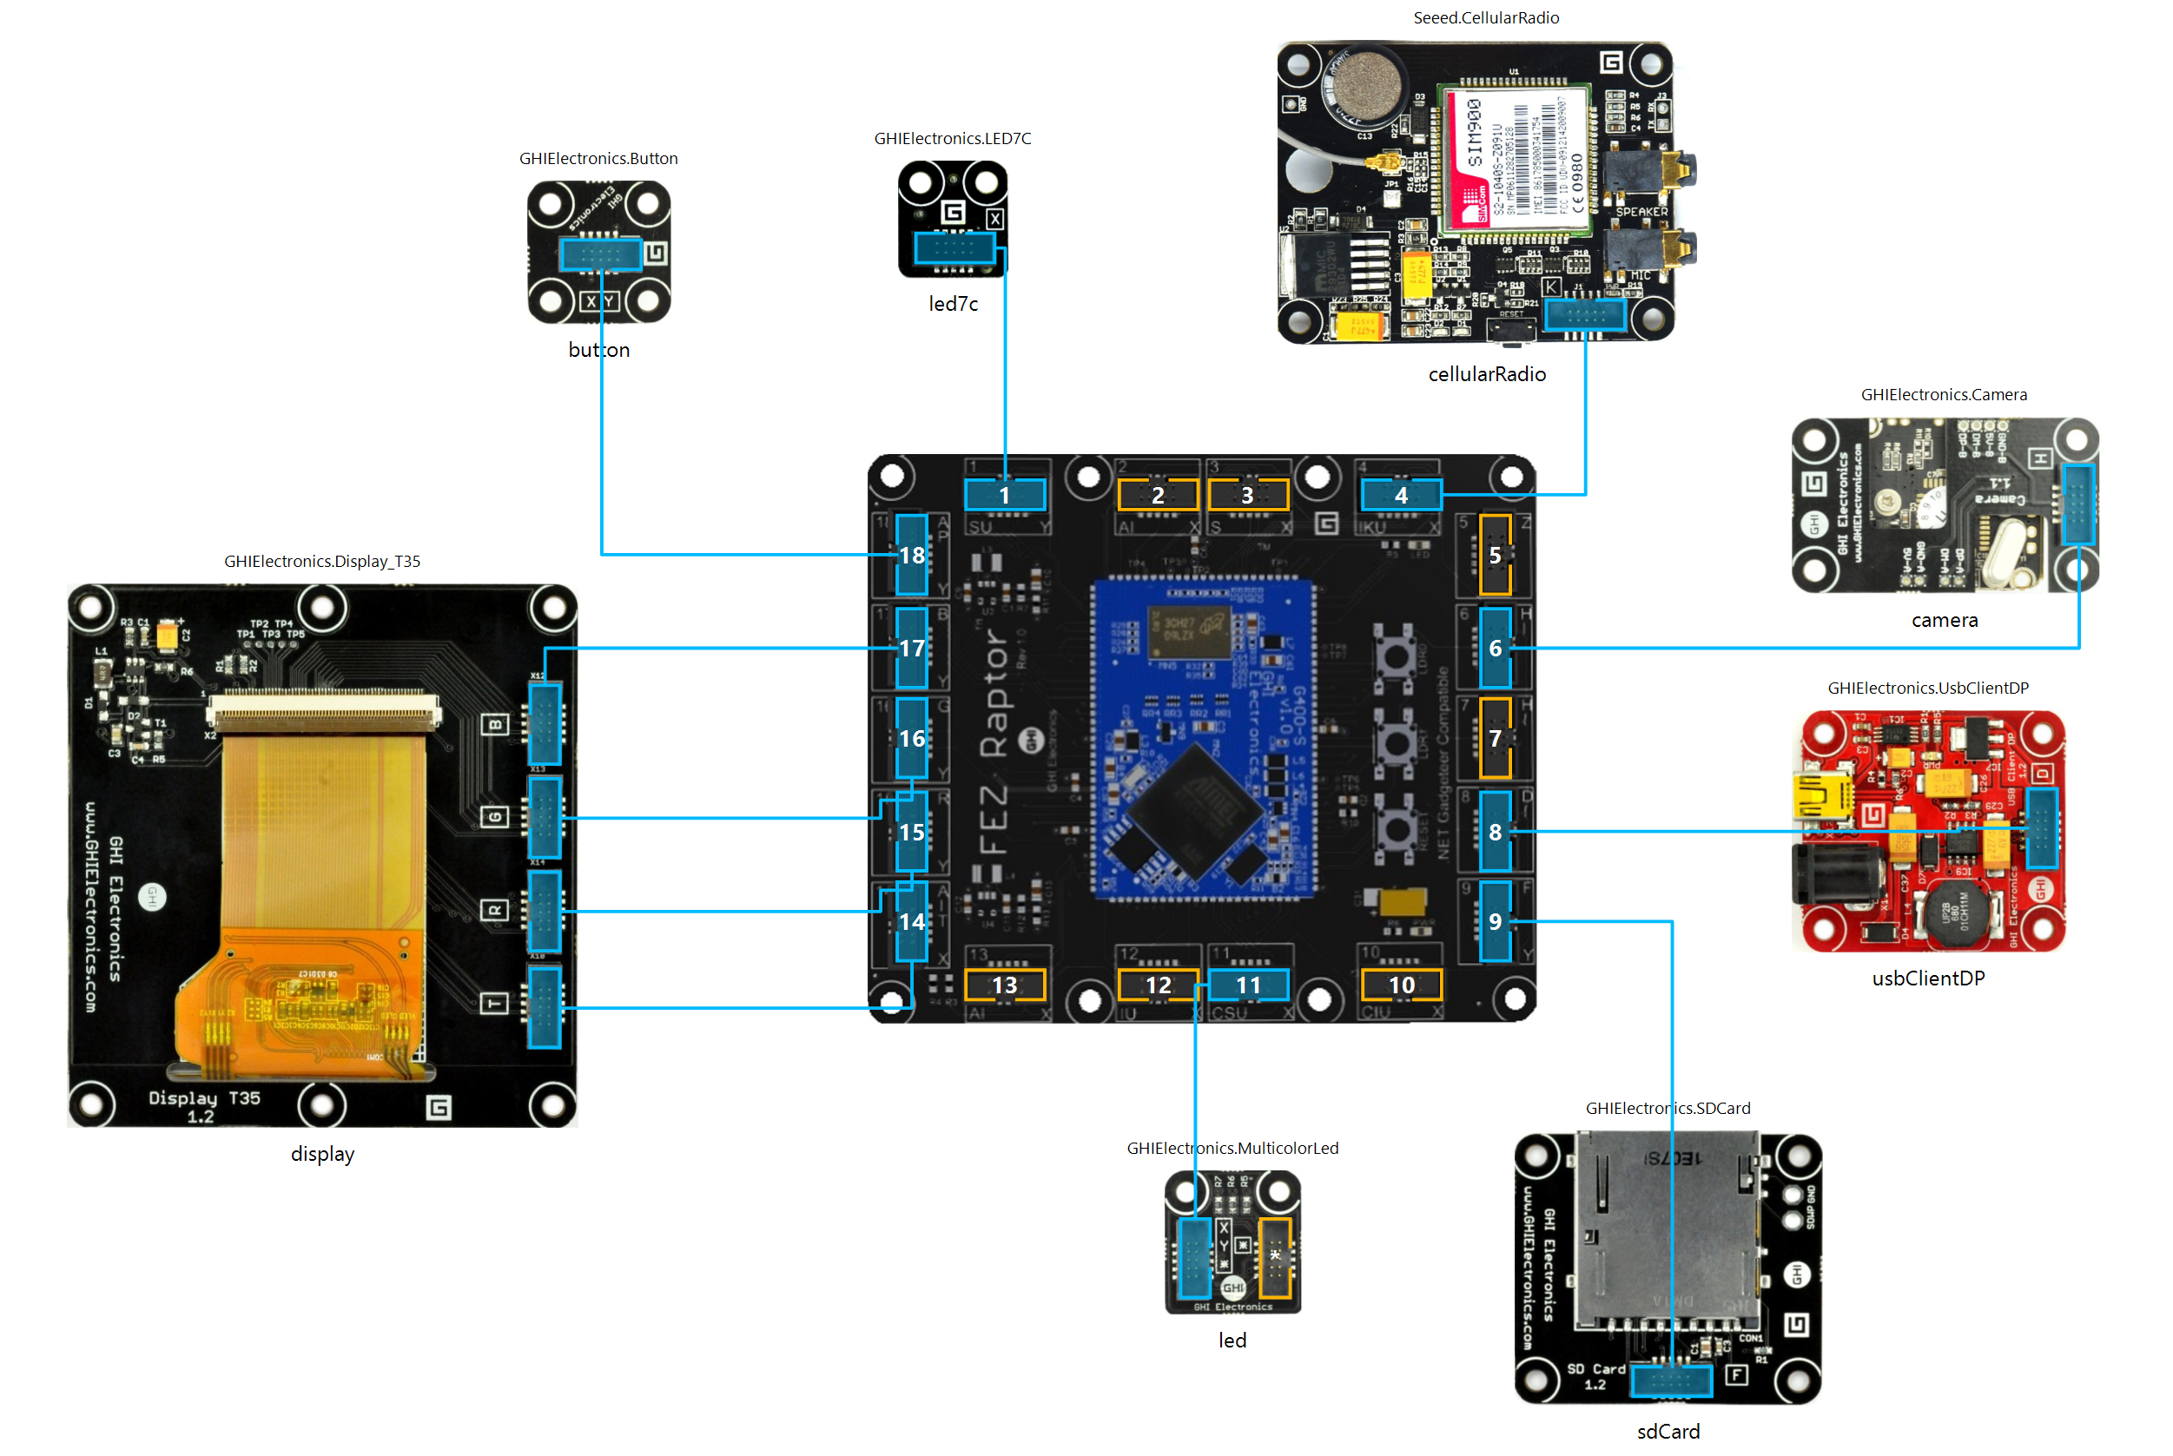
Schema
Mygtukas fotografavimui
Mobilaus ryšio modulis
LED
Kamera
Ekranas tarpiniams rezultatams
Įkrovimo jungtis ir USB prievadas
SD kortelės skaitytuvas
LED

Slide 8
Mygtukas fotografavimui
LED ir Ekranas
Kadangi sunku testuoti / demonstruoti įrenginio veikimą šis mygtukas atstoja nuotraukos darymo funkciją, kuri turėtų būti vykdoma reguliariai.
LED skirti vaizduoti įrenginio būsenas.
Ekranas skirtas išvesti įrenginio būsenas tekstiniu formatu ir rodyti tarpinius rezultatus bei demonstruoti padarytas nuotraukas ir jų konvertavimo rezultatus.

Slide 9
Mobilaus ryšio modulis
Mobilaus ryšio modulis skirtas siųsti pranešimus apie konteinerį (kada konteineris pilnas ar perpildytas).
Mobilaus ryšio modulis pasirinktas dėl gerai išvystytos mobiliojo ryšio infrastruktūros.
Užtenka įsigyti pasirinkto operatoriaus SIM kortelę ir ryšys yra pasiekiamas.

Slide 10
SD kortelės skaitytuvas
Naudojama FAT32 failų sistema.
SD kortelėje laikoma:
tuščio konteinerio nuotrauka su kuria bus lyginamos įrenginio darbo eigoje padarytos nuotraukos
įrenginio konfiguracijos failas
pradiniai telefono numeriai
šablono failo kelias

Slide 11
Kameros modulis
Kameros modulis atlieka fotografavimo funkciją.
Maksimali rezoliucija: 320 x 240.
Daro konteinerio nuotraukas.

Slide 12
Duomenų struktūra

Slide 13
Konfiguracijos failas
Konfiguracijos failas saugomas SD kortelėje tekstiniu formatu.
Naudojama UTF8 koduotė.

Slide 14
Nuotraukos
Gadgeteer.Picture
MakeBitmap()
Microsoft.SPOT.Bitmap
GetBitmap()
byte[]
R
G
B
0
...

Slide 15
Klasių diagrama

Slide 16
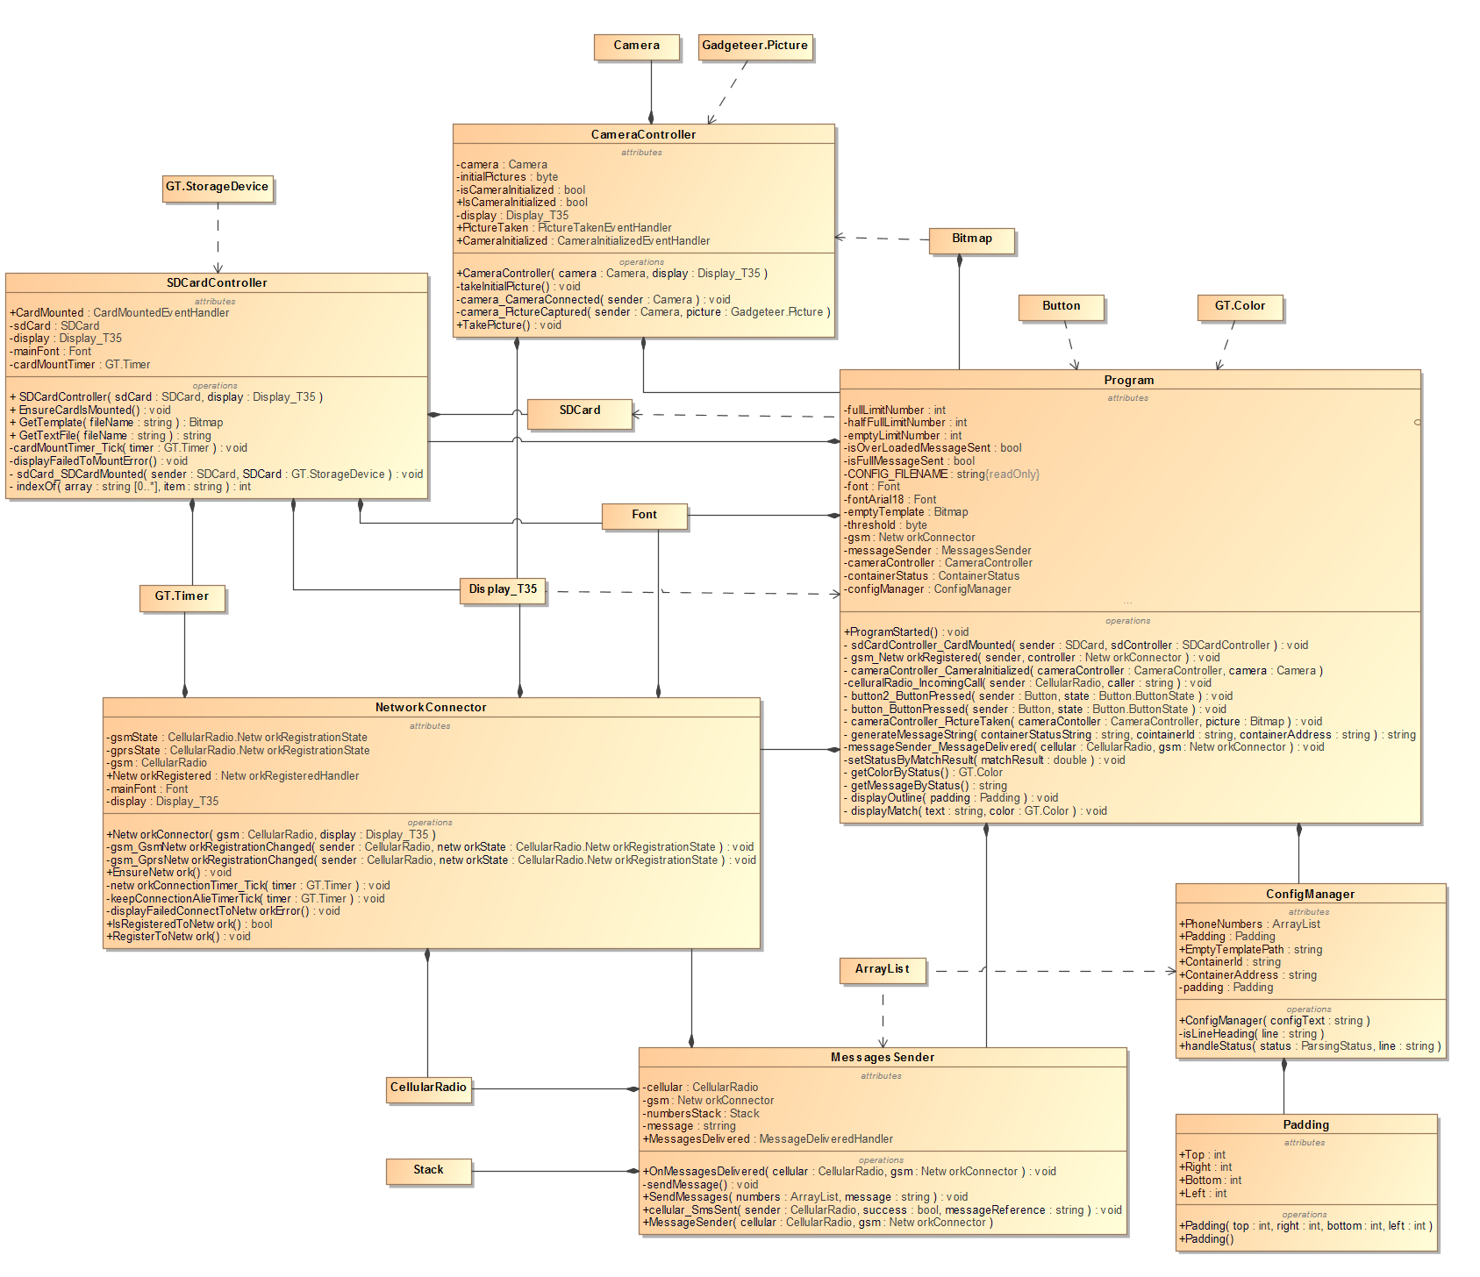

Slide 17
Būsenų diagrama

Slide 18
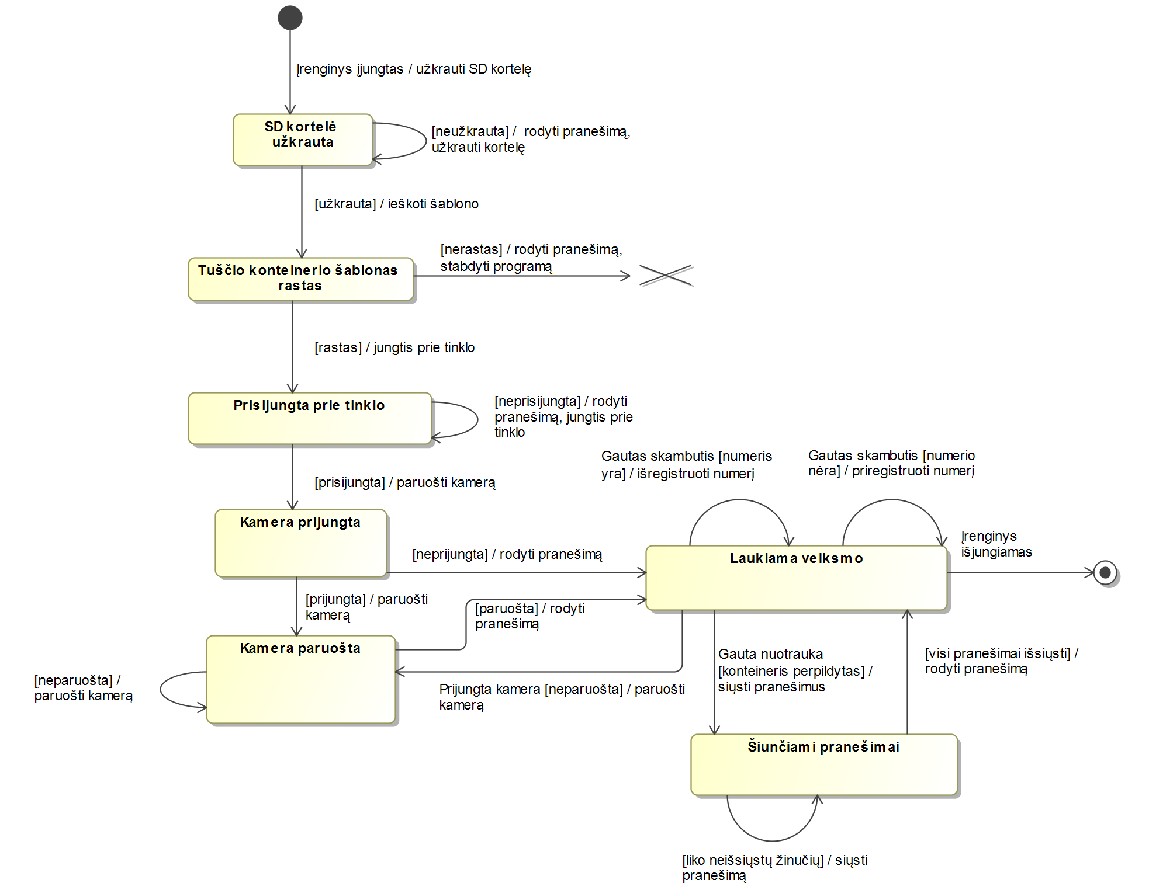

Slide 19
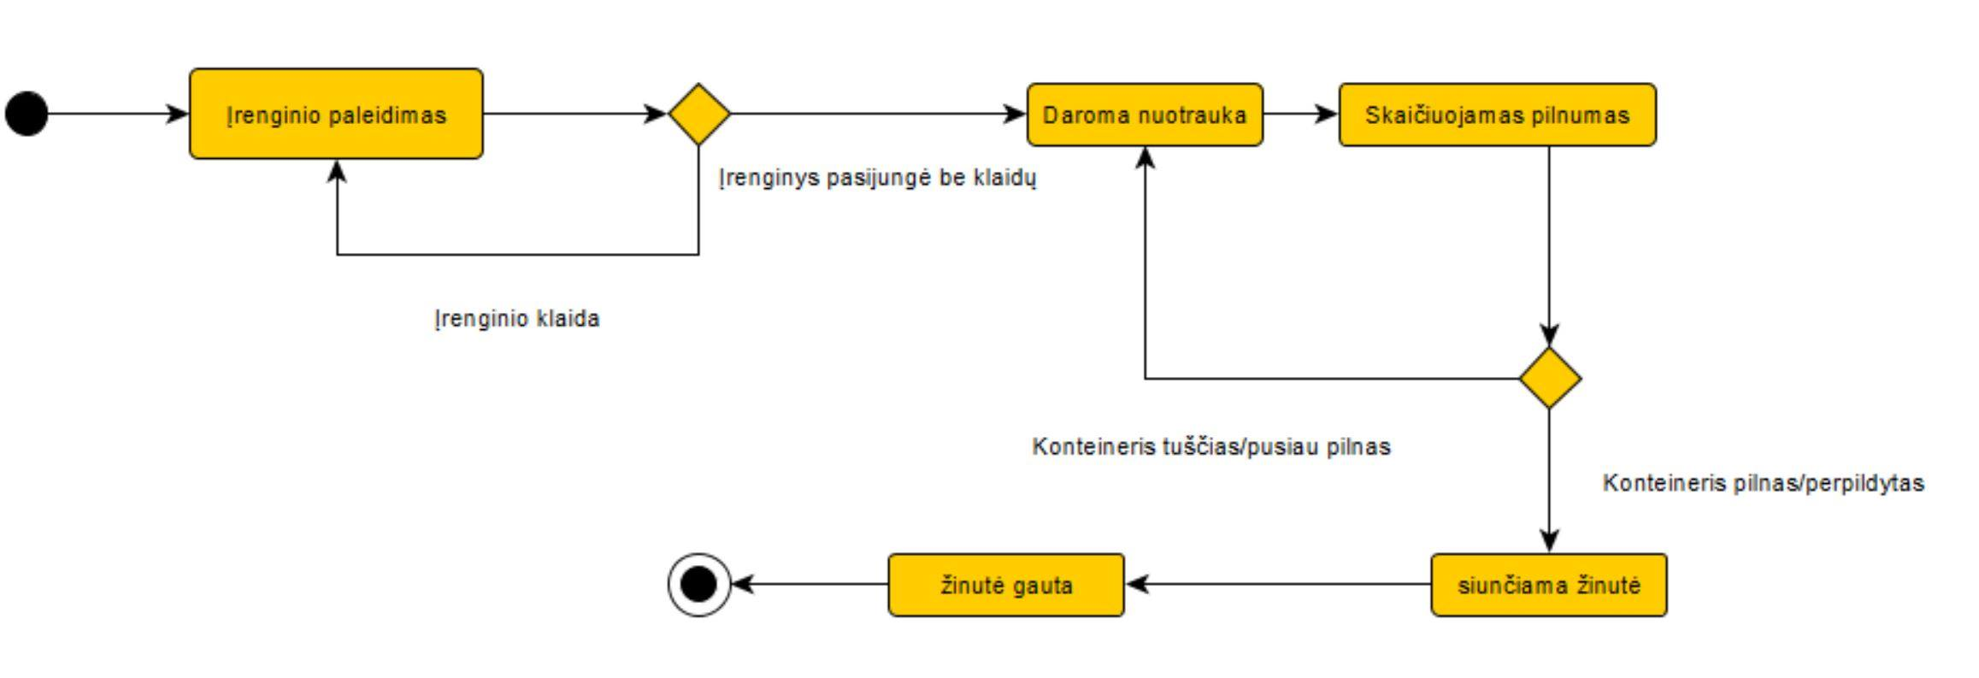
Veiklos diagrama
Notes:
Kas įeina į įrenginio paleidimą? Gal ir tai reiktų parodyt? Ką reiškia „įrenginys pasijungė be klaidų“? Kokios klaidos – programavimo, įrangos, sintaksės ar logikos? Kaip jos tikrinamos? Ar tai reikia dėt ir ar tai realiai daroma? Ar mes perkraunam įrenginį, kai įvyksta klaida? „Žinutė gauta“ nėra tikslu, kadangi išsiunčiamos kelio žinutės – vertėtų pasigilinti į kodo veikimą. Viskas vaizduojama sinchroniškai.

Slide 20
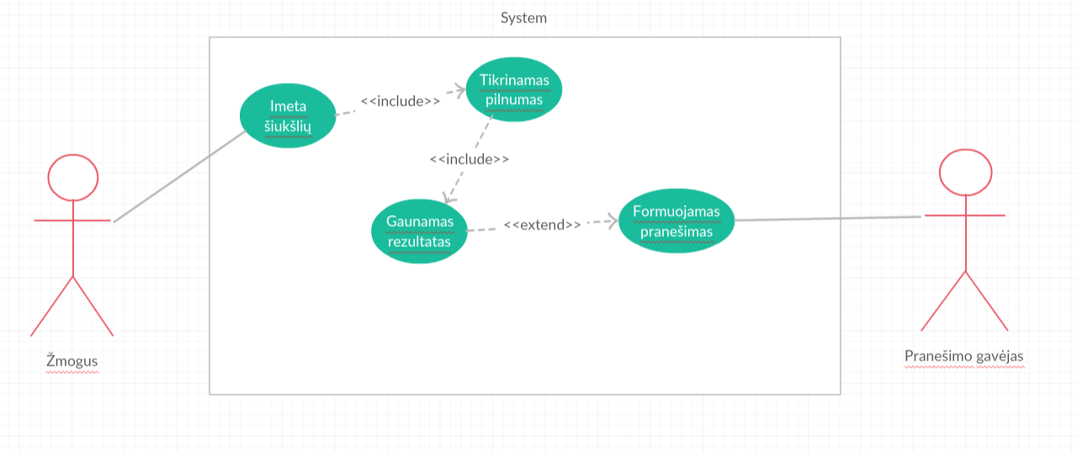
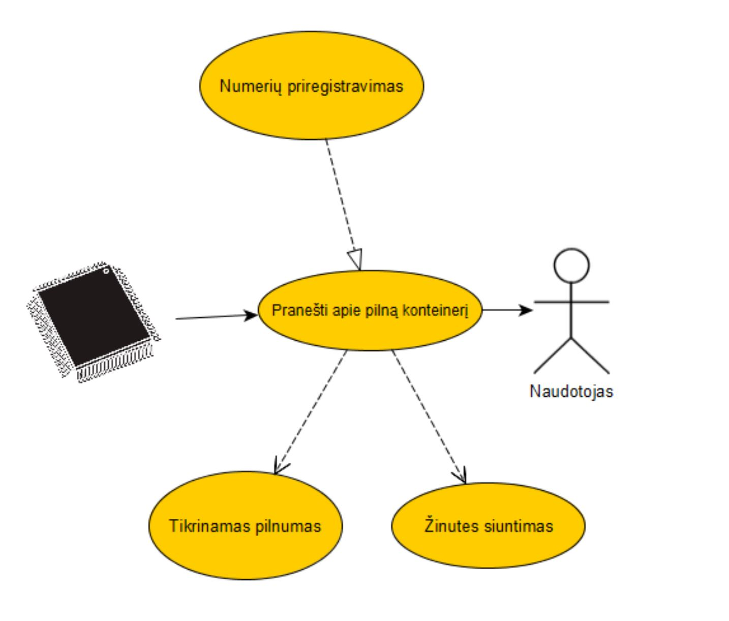
Panaudos diagrama
Naudotojas gauna informacija kada konteineris pilnas/perpildytas
Naudotojas priregistruoja savo numerį prie gavėjų
Mikrovaldiklis skaičiuoja konteinerio pilnumą
Mikrovaldiklis siunčia žinutę į numerius išsaugotus atmintyje
Notes:
Ar neturėtų būti žymimas interaction‘as naudotojo ir prietaiso (t.y. ar aktorius „Žmogus“ mes šiukšles į įrenginį ir jo pilnumas bus tikrinamas?). Galbūt konteineris yra aktorius?

Slide 21
Pritaikymas
Įrenginys gali būti:
miesto atliekų priežiūros sistemos dalis
šiukšlių išvežimo grafiko sudarymo priemonė
įrankis padedantis atsisakyti šiukšlių išvežimo grafikų

Slide 22
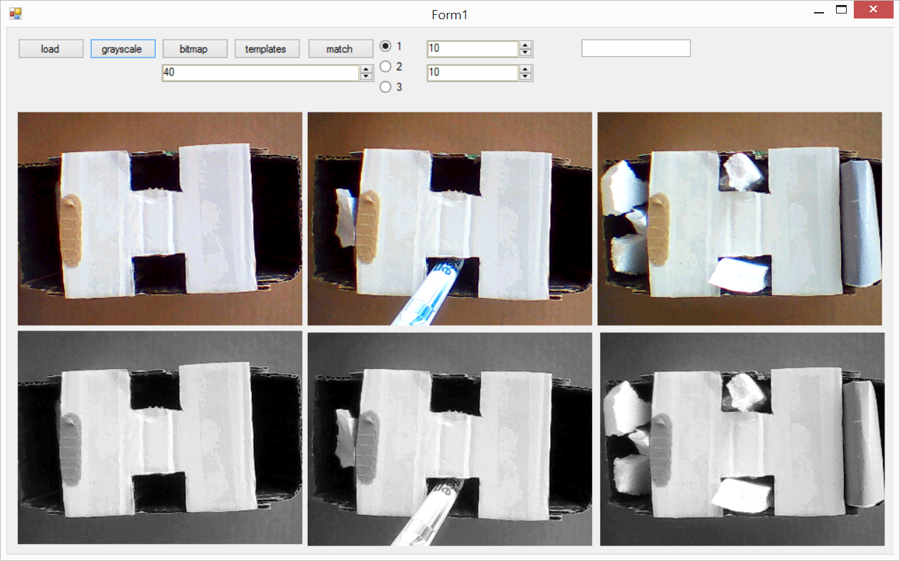
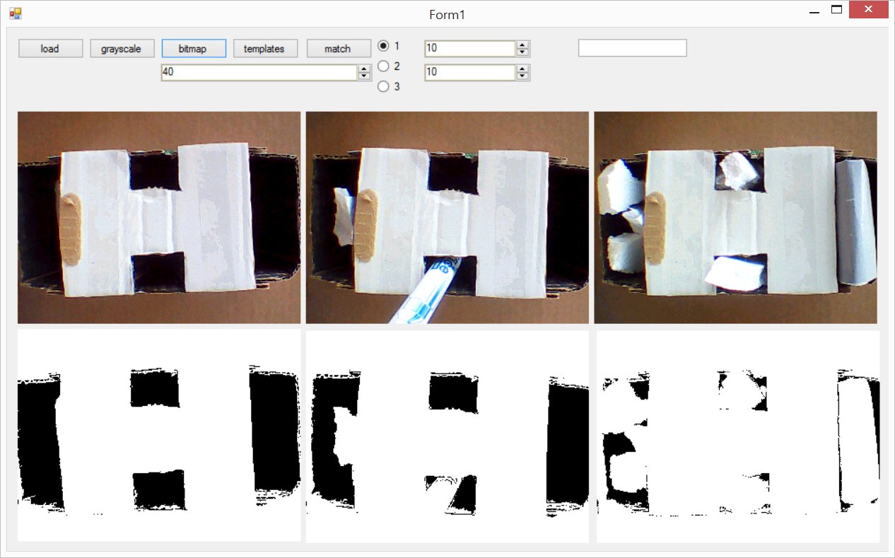
Sekų diagrama
Vartotojas daro
nuotrauką
2. Pakeisti į juodai baltą
4. Sukurti bitų masyvą
5. Analizuoti bitų masyvo erdves
6. Gautus atsakymus grąžinti
Vartotojui
Notes:
Visiškai kitaip atrodo, smarkiai didelis daiktas su daug notacijos: https://www.youtube.com/watch?v=cxG-qWthxt4

Slide 23
Atlikti darbai

Slide 24
Klaidų taisymas ir derinimas
Perrašyta dalis klasių, jos išskaidytos:
GSMController - > NetworkConnector + MessagesSender
Sukurta klasė kameros inicializavimui ir valdymui CameraController
Sukurta klasė SD kortelės užkrovimui (mount) ir valdymui SDCardController
Sukurta klasė konfiguracijai užkrauti
Pagerintas asinchroninio kodo valdymas
Išspręsta prisijungimo prie GSM tinklo problema
Išspręsta SD kortelės užkrovimo problema
Aiškesnis ir greitesnis nuotraukų palyginimas
Sukurta BitmapComparer klasė turinti reikalingas palyginimui funkcijas
Parašytos dvi greitesnės palyginimo funkcijos (pirmoji palygina per 20 s, antroji per 5 s – pradžioje truko 30 s).

Slide 25
Vartotojo sąsaja
Į ekraną išvedami inicializacijos proceso pranešimai (apie sėkmingą ar nesėkmingą inicializaciją).
Esant nesėkmingai inicializacijai sukurta galimybė koreguoti veikimą neperkraunant įrenginio ar nenutraukiant jo veikimo
Jei nėra SD kortelės
Neprisijungta prie tinklo
Kamera neprijungta

Slide 26
Dokumentacija
Išplėsta ir papildyta klasių diagrama.
Po asinchroninio kodo pertvarkymo išskirtos aiškesnės būsenos būsenų diagramoje.
Patikslinta naudojama duomenų struktūrą.
Įdėta veiklos diagrama
Pakeista panaudos diagrama

